Slide 1

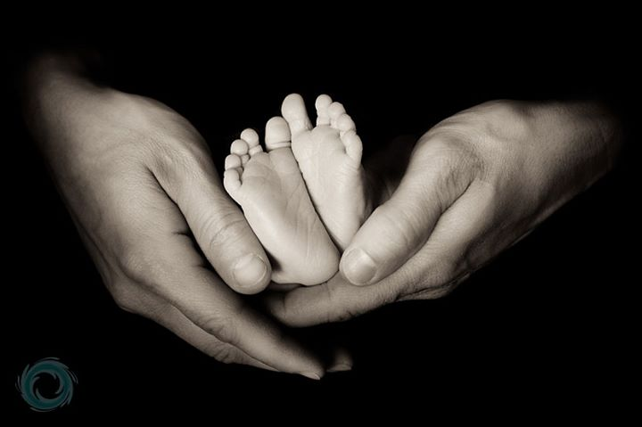
bb
babybook
Online babanapló és fejlődéskövető (???)
Jakab Emese
Orbán Ákos
Mentor: Kovács Zoltán

Slide 2
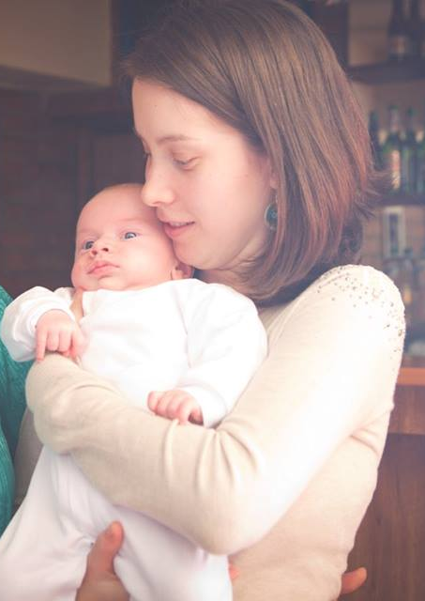

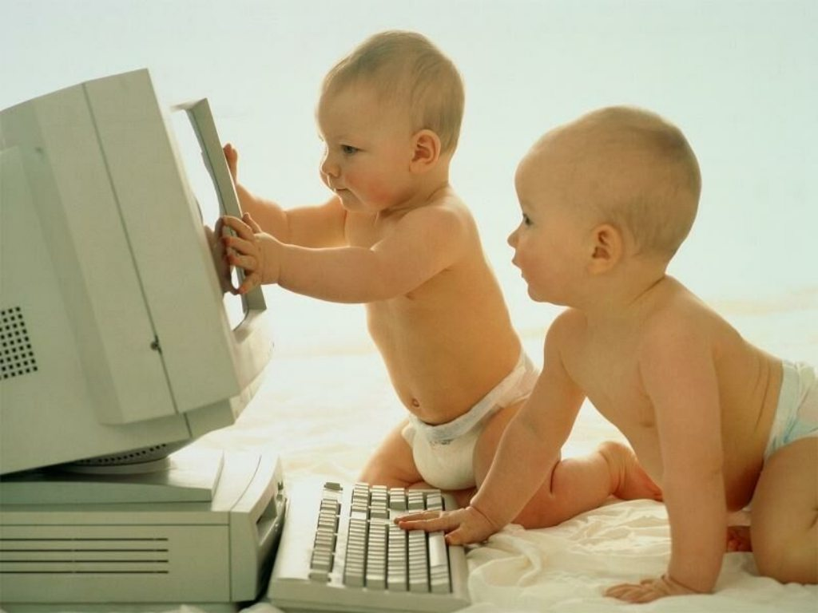

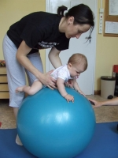
Feladat kijelentése
Digitális bennszülöttek
0-5 év
Korai fejlesztés
Denver Fejlődési Szűrőteszt
105 viselkedési kategória
Személyes szociális
Finommozgás
4 fejlődési terület
Nyelv
Nagymozgás

Slide 3













Alkalmazott technológiák

Slide 4
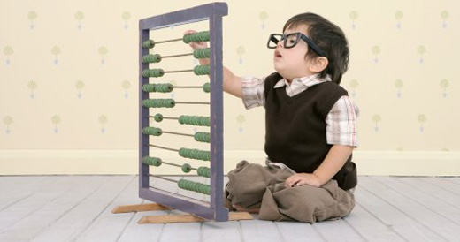
Továbbfejlesztési lehetőségek
Oldal személyreszabhatósága: több stilus
Életkornak megfelelő mesék és mondókák
Segítségkérés az anyukáktól, ha valamelyik képességet hosszabb időn keresztűl nem teljesíti
A képességleírások román (vagy más) nyelvre fordítása

Slide 5
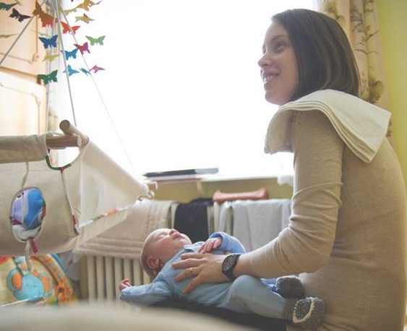
Köszönjük a figyelmet! ☺

